Slide 1
SISSEHINGATAVA KRISTALLILISE RÄNIDIOKSIIDI TUTVUSTUS

Slide 2
PANE TÄHELE
Sellel PowerPointi koolitusel olev teave on oma olemuselt suunav ja informatiivne. See ei ole standard ega määrus ning see ei loo uusi juriidilisi kohustusi ega muuda tervishoiualaste õigusaktide ja regulatsioonidega loodud reegleid.
Notes:
AUSA KASUTAMISE TEAVE: See dokument võib sisaldada autoriõigustega kaitstud materjale, mille kasutamiseks pole autoriõiguse omanik alati eraldi luba andnud. Oleme teinud sellised materjalid kättesaadavaks, et aidata paremini mõista sisse hingatava kristallilise ränidioksiidi (RCS) ohtusid.

Slide 3
SISSEJUHATUS (KOOLITAJALE)
Osana NEPSI heade tavade koolitusprogrammist ja selle läbiviimisest on NEPSI välja töötanud õppematerjalide komplekti.
Iga PowerPointi koolituspakett hõlmab konkreetset teemat, mis on oluline kõigi kristallilist ränidioksiidi sisaldavaid materjale kasutavate tööstusharude töötajate jaoks. Pakendid annavad vajalikku teavet teemaga seotud tolmuga kokkupuuteriskide ning nende vähendamise tavade ja meetmete kohta. Koolituse eesmärk on aga teavitada ja koolitada töötajaid, et aidata neil tõrjemeetmeid tõhusalt kasutada ja vähendada kokkupuudet sisse hingatava kristallilise ränidioksiidiga (RCS) oma töökohal.
Kasutage tühje malle ja kohahoidjaid, et lisada seeläbi koolituspaketile lisateavet.

Slide 4
SISSEJUHATUS
Esmatähtis on õppida end kaitsma tööga seotud terviseriskide eest.
Sellel PowerPointi koolitusel saate teada:
Kus esineb kristallilist ränidioksiid
Tegevused, mis tekitavad sisse hingatavat kristallilist ränidioksiidi (RCS)
RCS-i ohud
Kuidas töökeskkonnas RCS-i hallata
Notes:
Liigne kokkupuude sisse hingatava kristallilise ränidioksiidiga (RCS) võib põhjustada töötajatele tõsiseid terviseprobleeme pikema aja vältel. Sel põhjusel on oluline, et kõik töötajad oleksid teadlikud headest tavadest, mis piiravad või välistavad kokkupuute ränidioksiidi tolmuga.
See koolitus annab põhiteavet sisse hingatava kristallilise ränidioksiidi (RCS) kohta.

Slide 5
KUS ESINEB KRISTALLILIST RÄNIDIOKSIIDI
Kristallilist ränidioksiidi leidub mineraalkvartsi kujul paljudes materjalides nagu:
Kvartsiit: üle 95%
Liiv: üle 90%
Liivakivi: üle 90%
Tulekivi: üle 90%
Killustik: üle 80%
Põlevkivi: ca 40-60%
Kiltkivi: kuni 40%

Slide 6

TOLMU TEKITAVAD PROTSESSID
Kui kristallilist ränidioksiidi sisaldavaid materjale töödeldakse energiakulukate tööstuslike protsesside abil, tekitavad need õhu kaudu levivat peent tolmu, mida nimetatakse sisse hingatavaks kristalliliseks ränidioksiidiks (RCS). Protsessid hõlmavad järgmist:
Puhastamine
Transport
Kottidesse pakendamine
Pakkimine
Purustamine
Lihvimine
Kuivatamine
Vormimine
Segamine
Lõikamine
Saagimine
Puurimine (loetelu pole lõplik)

Slide 7
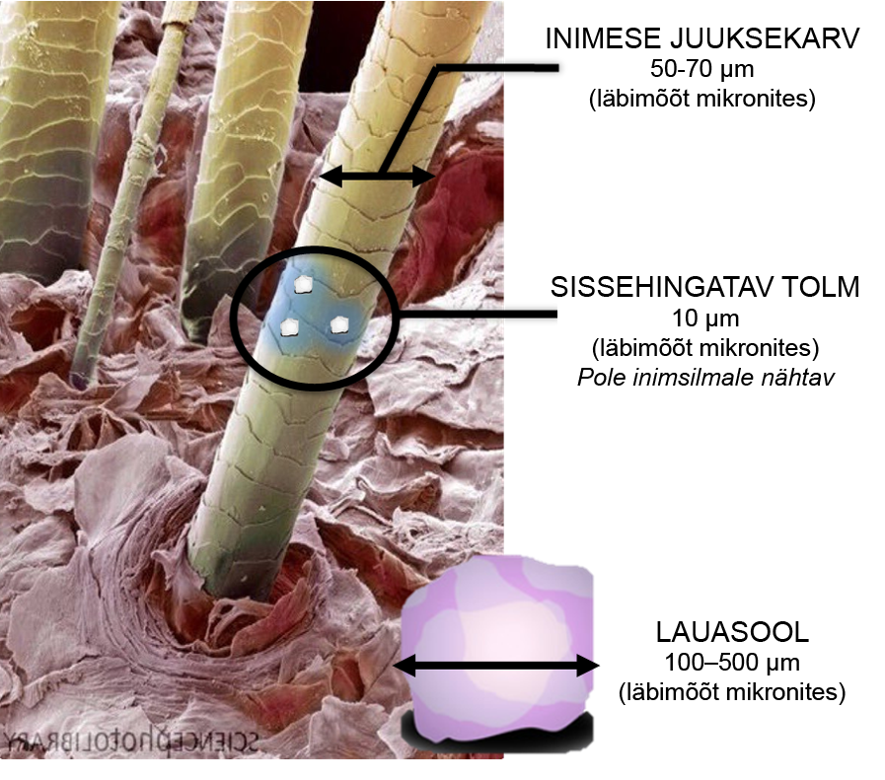
RÄNIDIOKSIID – OHT
TERVISELE
Kui kristallilist ränidioksiidi sisaldavaid materjale töödeldakse energiakulukate tööstuslike protsesside abil (näiteks saagimine või puurimine), eralduvad neist osakesed ülipeene sisse hingatava tolmu (RCS) kujul, mis on palja silmaga nähtamatu isegi suurte kontsentratsioonide korral.
RCS on tõsine oht töötajate tervisele.

Slide 8
RCS JA SILIKOOS
On tõestatud, et sagedane ja liigne kokkupuude RCS-iga (tavaliselt paljude aastate jooksul) põhjustab silikoosi ja kopsuvähki:
Silikoos tekib peente tolmuosakeste sissehingamisel kopsudesse, mis põhjustab hilisemas elus kroonilisi hingamisraskusi ja mõnel juhul surma.
Silikoosil on erinevad staadiumid, alates "lihtsast silikoosist" kuni "progresseeruva massiivse fibroosini" (PMF).
Epidemioloogilised uuringud näitavad, et kopsuvähki haigestumine on suurenenud eelkõige silikoosi põdevatel töötajatel.
Terved kopsud
PMF-i poolt kahjustatud kopsud

Slide 9

RCS-IGA KOKKUPUUTE MINIMEERIMINE
Kontrollmeetmete ja heade tavade rakendamisel on kopsuhaigustesse haigestumise risk täielikult välditav.
Järgime NEPSI häid tavasid, millel on neli peamist sammu:
Riskianalüüs: kokkupuuteriskide põhjalik hindamine
Kontroll: otsustamine, kuidas kokkupuudet kontrollida ja vältida
Jälgimine: kontrollmeetmete tõhususe jälgimine
Haridus: põhjaliku teabe, juhendamise ja koolituste pakkumine
NEPSI on lühend Euroopa ränidioksiidi võrgustikust, mille moodustavad Euroopa töötajate ja tööandjate valdkondlikud ühendused, kes on allkirjastanud sotsiaaldialoogi leppe "Töötajate tervisekaitse kokkulepe kristalse ränidioksiidi hea käsitsemise ja kasutamise kaudu".

Slide 10

TOLMUKONTROLLIMISE TEHNIKAD
HEA HÜGIEEN / PUHTUS JA KORD
Tööriiete pesemine ja protsesside käigus tekkiva tolmu imemine peatab tolmu kogunemise aja jooksul – puhas tööruum on ohutu tööruum
VESI
Protsesside märjana hoidmine hoiab ära tolmu õhku paiskumise, püüdes osakesed vee abil kinni
RCS-i haldamiseks kasutatakse viit peamist tolmutõrjetehnikat, mis on osa NEPSI headest tavadest.
KAITSEVARUSTUS
Isikukaitsevahendid (nt näomaskid) kaitsevad töötajaid tolmu eest, kui kõik muud kontrollimeetmed ei ole kokkupuuteriskide ohjamiseks piisavad
SULETUD KESKKOND
RCS-i tootmisprotsesside läbiviimine suletud keskkonnas hoiab ära tolmu selle kokkupuute allikas
VÄLJATÕMME / VENTILATSIOON
RCS-i jäädvustamine selle allikas, enne kui sellega kokku puutume, ja saastunud õhu asendamine puhta õhuga

Slide 11
RCS-KAITSEMEETMED, MIDA KASUTAME
Spetsiaalsed kohad infomaterjalidele, mis annavad töötajatele teavet kaitsevahendite kohta, mida konkreetsel töökohal tuleb kasutada
(nt ventilatsioonisüsteemide sisselülitamine, isikukaitsevahendite kasutamine jne).
*Kaaluge fotode lisamist*

Slide 12
KOKKUVÕTE
RCS on tööalane oht, mis võib põhjustada elumuutvaid terviseprobleeme, nagu silikoos ja vähk. Pidage meeles:
RCS kujutab endast tõsist ohtu töötajate tervisele
Kokkupuuteriskid on asjakohaste kontrollmeetmete rakendamisega täielikult välditavad
Kontrollvahendid peavad töökohal olemas olema, neid tuleb hooldada ja kasutada
Koht koolitaja kontekstuaalsete järelduste jaoks

Slide 13
TÜHI SLAID
Kasutage seda slaidi töökeskkonnale/kontekstile vastava koolitusmaterjali loomiseks.
Pildi muutmiseks paremklõpsake > muuda pilti > lisage failist.
Täiendavate slaidide loomiseks klõpsake ülaltoodud vahekaarti „Uus slaid”.

Slide 14


PIDAGE MEELES:
Pikaajaline kokkupuude kõrge RCS-i tasemega võib põhjustada invaliidistavat kopsuhaigust
On oluline, et me kaitseksime end iga päev antud õhutolmuga kokkupuute eest.
Järgides häid tavasid juba täna, kaitseme oma tervist homme ja tulevikus.
Kuidas veedate oma pensionipõlve?

Slide 15
TÄIENDAVAD ÕPPEMATERJALID
NEPSI ülesandelehed
NEPSI heade tavade juhend
NEPSI juhend VKEdele
RCS-i kohta lisateabe saamiseks külastage NEPSI e-õppe platvormi saidil training.nepsi.eu.

